Slide 1
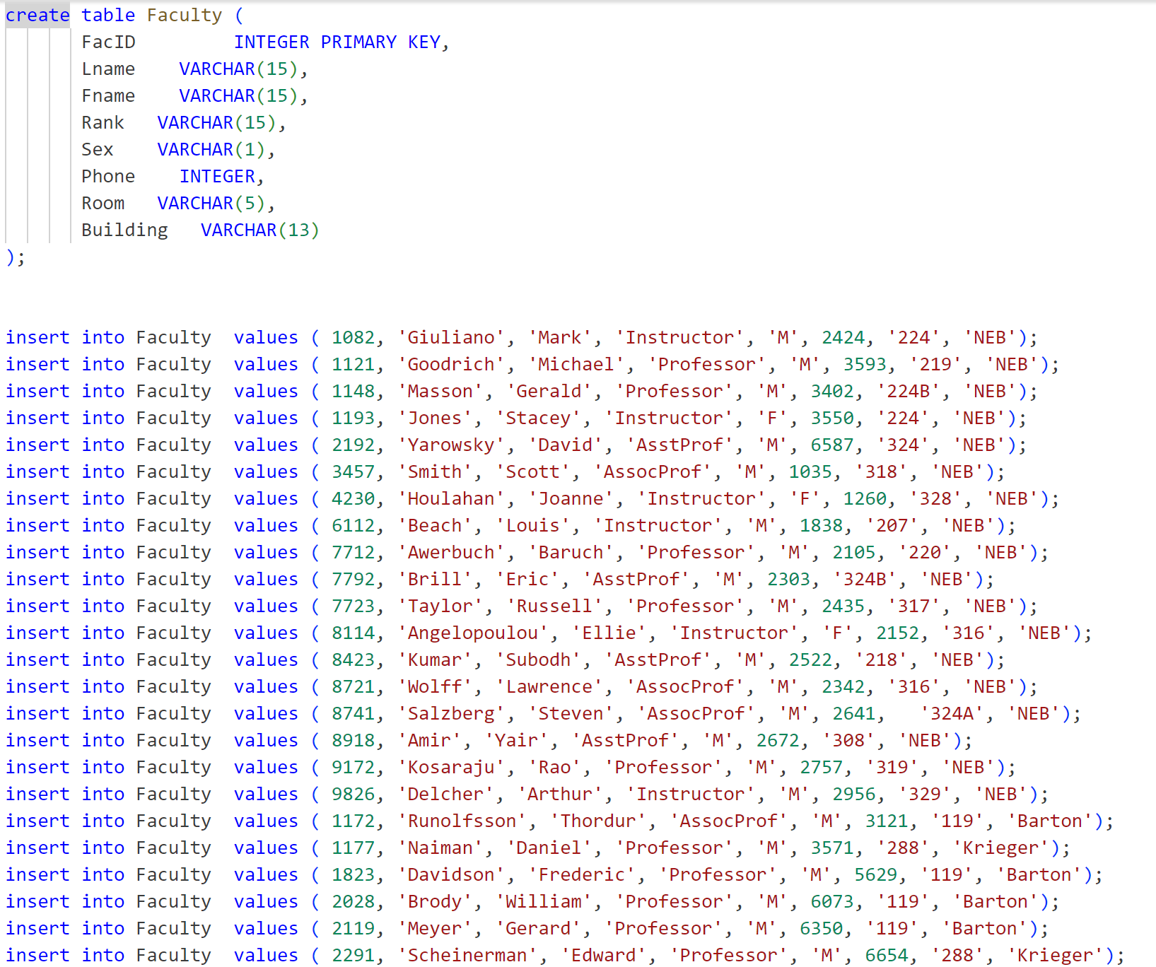
README.txt的介绍：
随便一个database里的schema.sql文件：
包含属性和信息

Slide 2
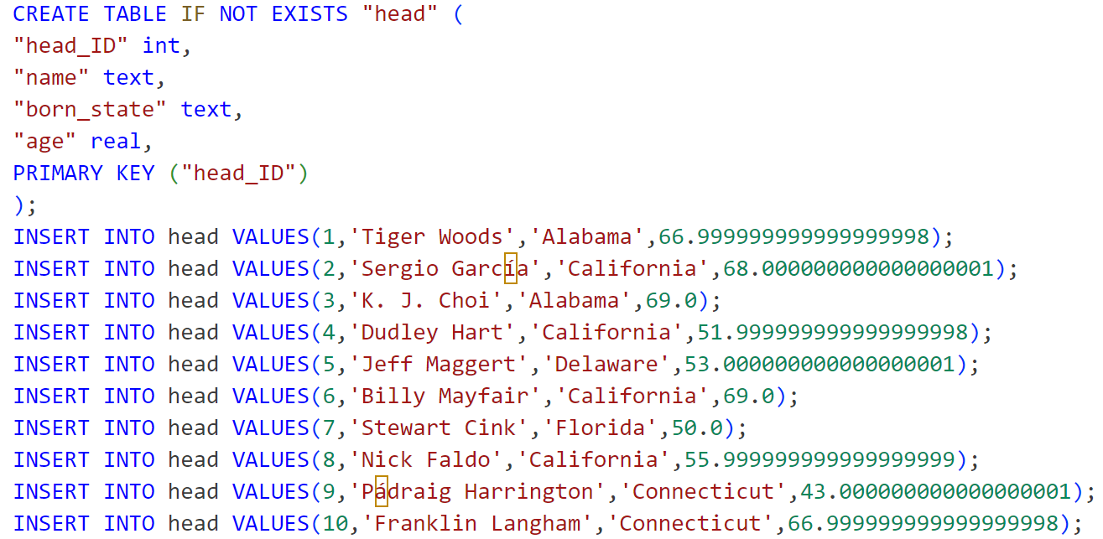
train_spider.json的第一个例子：
SQL语句和问题：
数据库：

